Slide 1


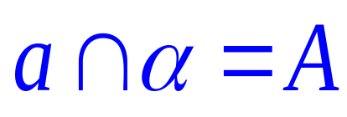
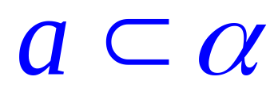
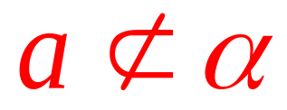
小结1:空间中线与面的位置关系
图形 | 文字语言(读法) | 符号语言
a
直线与平面无公共点
直线与平面平行
α
a∥
a
直线与平面有一个公共点直线与平面相交
α
A
a
直线上所有的点都在
平面内直线在平面内
α
我们常把直线与平面相交或平行的情况称为直线在平面外。记作

Slide 2
下面画法错误的是：
a
╳
╳
a
a
α
α
α
直线应画在面内

Slide 3
已知直线a在平面α外，则（ ）
（A）a∥α
（B）直线a与平面α至少有一个公共点
（C）a∩α=A
（D）直线a与平面α至多有一个公共点
D

